Slide 1
Rendimiento Cognitivo y Fitness Corporativo

Slide 2
¿Qué relación existe entre un programa de Fitness Mental Empresarial y el Rendimiento Cognitivo de sus colaboradores?
Notes:
Ellos contestan

Slide 3
Como especie somos indudablemente,“hijos del movimiento.”
Notes:
Ellos contestan

Slide 4
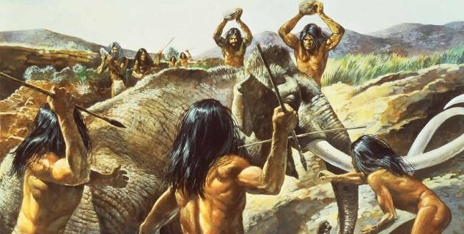
Resolver problemas asociados a la sobrevivencia, en ambientes de constante cambio, con pensamiento y movimiento indisolubles.
Notes:
Justificación de desarrollo cerebral y movimiento, sobrevivencia en ambiente cambiante

Slide 5
“Si nuestras habilidades cognitivas únicas fueron forjadas en el horno de la actividad física, ¿sería posible que la actividad física continúe teniendo influencia sobre nuestras habilidades mentales?”
Dr. John Medina

Slide 7
Revolución Agrícola !!!!

Slide 8
Revolución Industrial !!!!

Slide 9
Revolución Digital!!!

Slide 10
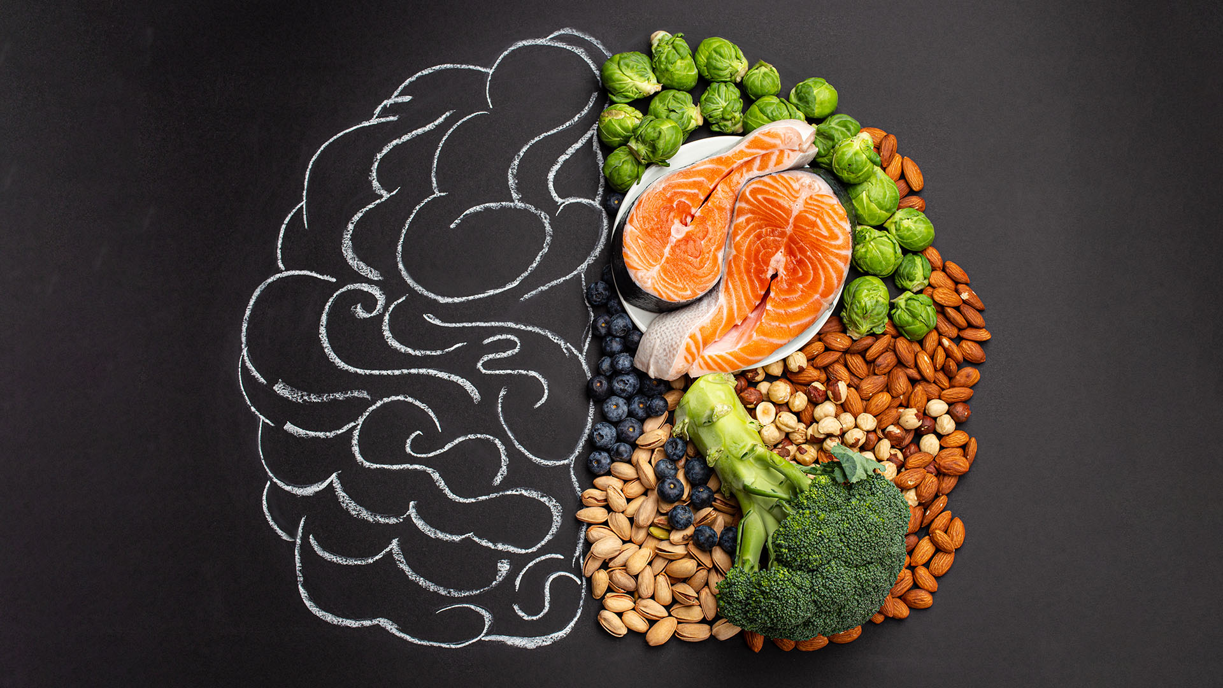
“Somos lo que comemos… literalmente”

Slide 11
Microbiota Intestinal

Slide 12
De Homo Sapiens Sapiens a “Homo Stupidus”

Slide 13
“Sentarismo” y factores de riesgo.

Slide 14
LIPOTOXICIDAD

Slide 15
FACTORES TUMORALES

Slide 16
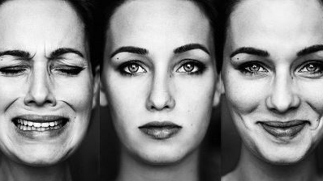
CAMBIOS EN EL ESTADO ANÍMICO Y FACULTADES COGNITIVAS

Slide 17
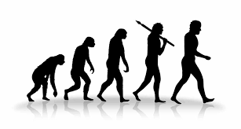
LA INACTIVIDAD NO ES HUMANA

Slide 18
Conclusión:
Muchas de las condiciones de salud físicas y mentales de la actualidad derivan de la incompatibilidad entre nuestro diseño biológico y el vertiginoso contexto de cambio.
Notes:
Revisar tiempo de break 4:30pm

Slide 19
¿Qué beneficios mentales se obtienen de en un programa Fitness Mental Empresarial?
Notes:
Ellos contestan

Slide 20
Beneficios Cognitivos y Sensoriales
Notes:
Ellos contestan

Slide 22
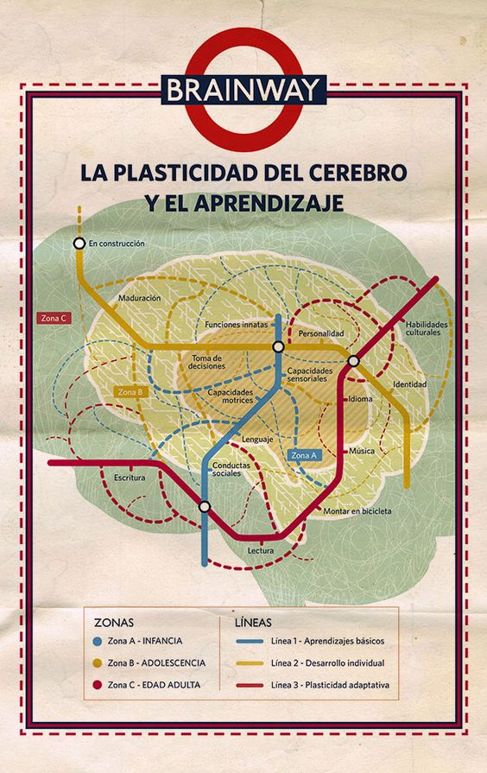
Plasticidad Cerebral

Slide 23
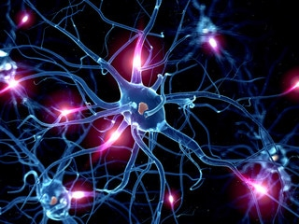
Sinaptogénesis
Sinaptogénesis
Nueva formación de redes neuronales
Notes:
INCLUIR VIDEOS PARA CONCEPTOS CLAVES

Slide 24
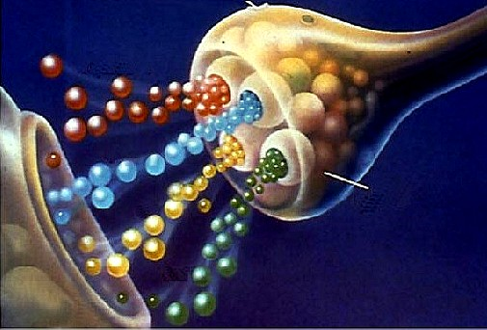
Cascada de Neurotransmisores
Factores Neurotróficos
Notes:
Ver texto de w susuky

Slide 25
Cascada de Neurotransmisores
Producción de Neurotransmisores
Transportador Bioquímico del Sistema Nervioso
Notes:
Ver texto de w susuky

Slide 26
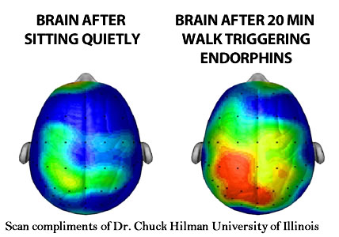

Slide 27
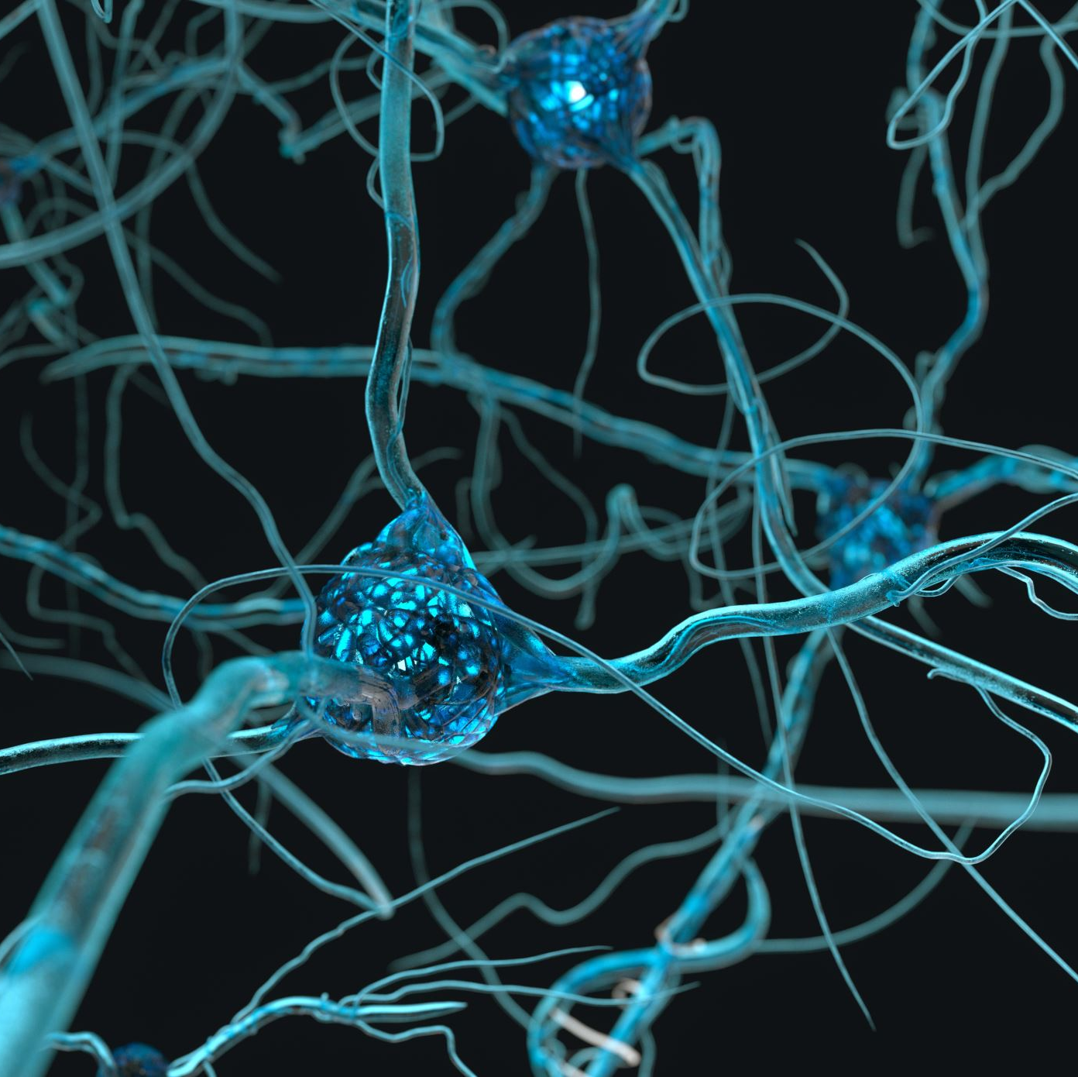
Sinapsis y Transferencia de Energía.

Slide 28
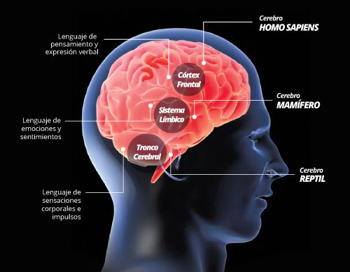
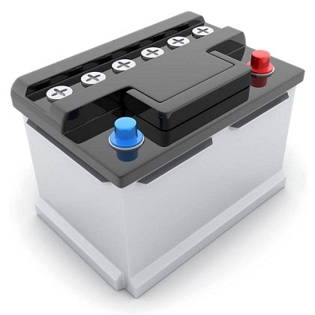
Cerebro y Energía
Emocional
Racional
Automatismos

Slide 29
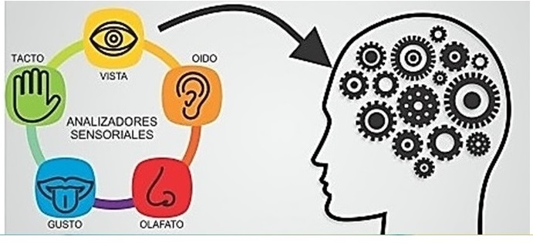
¿Cuáles se consideran hoy las principales funciones Neuro, potenciadas por el Entrenamiento?
Cognitivas
Sensoriales

Slide 30
Cognitivas
Sensoriales
Memorias
Exteroceptivas
VPI & Toma de Decisión
Visión
Audición
Táctil
Gusto
Olfativas
Foco de Atención
Multitareas
Interoceptiva
Funciones Ejecutivas
Propioceptiva
etc
Creatividad
Notes:
VPI = FOCALIZAR LA ATENCION EXPLORAR ORDENAR Y DISCRIMINAR LA INFO CON RAPIDEZ Y EFICACIA
(cantidad de información que puede ser procesada por unidad de tiempo, o de resolución de operaciones cognitivas.
VPI velocidad en el procesamiento de la Información.

Slide 31
¿En qué idioma se comunican nuestras neuronas?

Slide 32
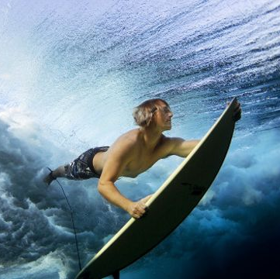
Pérdida de creatividad.
El “momento eureka” “surfea”
ondas ALFA.
Notes:
CREATIVIDAD: Área debajo del oído derecho mayormente responsable de las ideas y los insight e inputs. Área donde a mayor conexiones y mayor densidad mas desarrolladas y mas conexiones. Los creativos se hacen y un 2% nace con un don pero la idea es cantidad sobre calidad. Cuentas mas tenes mas oportunidade de opción tenes. La clave es el desafio a lo nuevo.
En que contexto es mejor que surja una buena idea. Con diferentes longitud es de onda eléctrica surgen mejores ideas.
En beta ( atención a una conversación, estrés, mucho ruido en el consciente) es poco probable que surjan.
Las ideas surgen mejor en Alfa mas tranquilidad, estoy relax disfrutando , llegan las ideas RMN en alfa llegan las ideas cuando llega esa idea innovadora tu cerebro pasa a Gamma (electricidad del insight). Y hay mucha adrenalina.
Investigación: Resultados:
ondas delta presentan variaciones similares de los índices de Hurst entre sujetos del grupo control y experimental en las cortezas prefrontales temporales y occipitales, situación similar que ocurre con las ondas theta.
Las ondas alfa resultan ser las más estables con pocas modificaciones entre la primera y segunda medición. Las ondas beta presentan variaciones similares en la región prefrontal y occipital entre el grupo control y experimental, pero en la región temporal existe mayor número de modificaciones en los
sujetos que realizaron ejercicio físico.
Las ondas gamma presentan mayor variabilidad en los sujetos controles con respecto a los
experimentales.
Conclusiones
: Los índices de Hurst de las ondas delta, theta, alfa., beta y gamma de la corteza prefrontal, temporal y
occipital en estado basal aumentan y disminuyen, sin encontrarse un patrón característico tras la intervención con ejercicio físico.

Slide 33
Beneficios Emocionales
Notes:
Ellos contestan

Slide 34
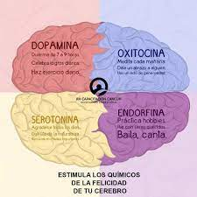
Producción Hormonal “Cuarteto de la Felicidad”

Slide 35
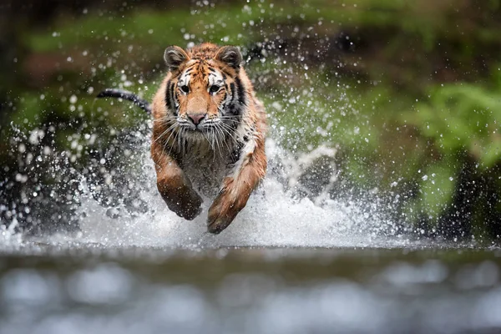
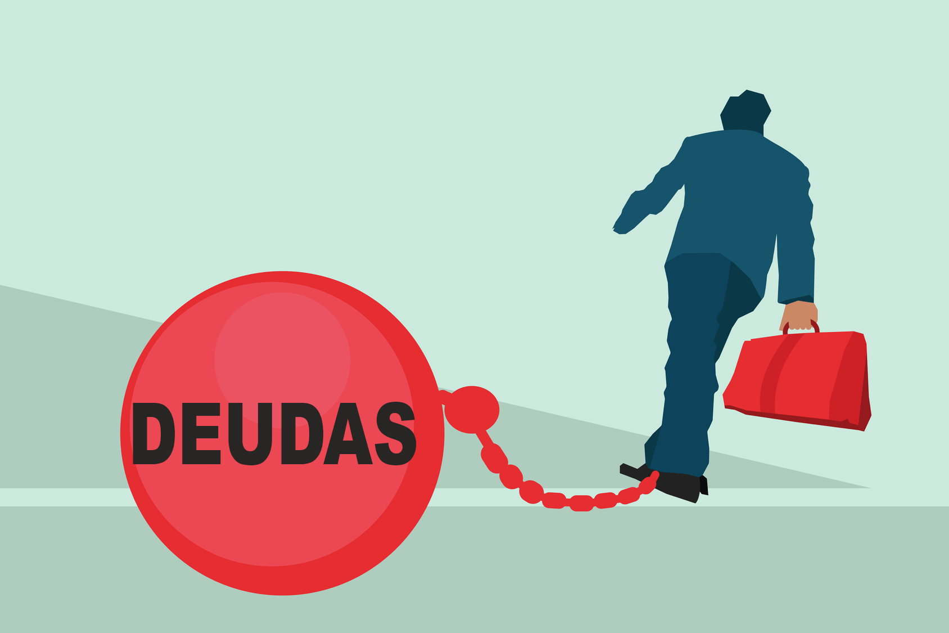
Eustrés vs Distrés
En la antigua Sabana Africana

Slide 36
Una señal de alerta, real o imaginaria genera que el hipotálamo estimule a las glándulas suprerreales con un aumento de Adrenalina y Cortisol entre otras.

Slide 37
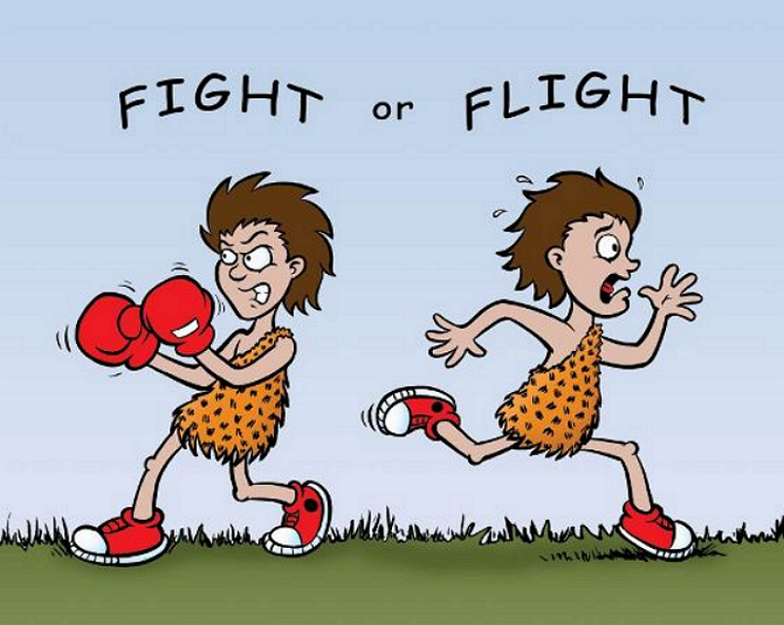
Eustrés y Estado de Alerta

Slide 38
México 75% de su fuerza laboral bajo estrés.
China (73%).
Estados Unidos (59%).

Slide 39
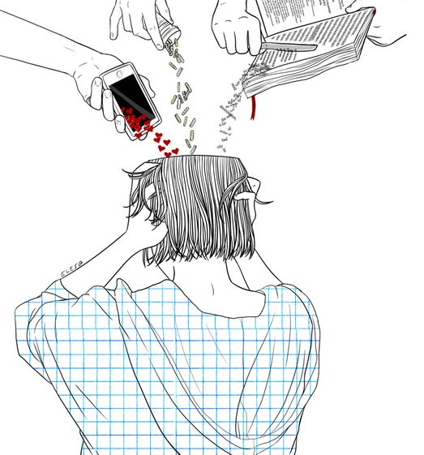
Distrés, una condición emocional y física pandémica.
Intoxicación por Cortisol

Slide 40
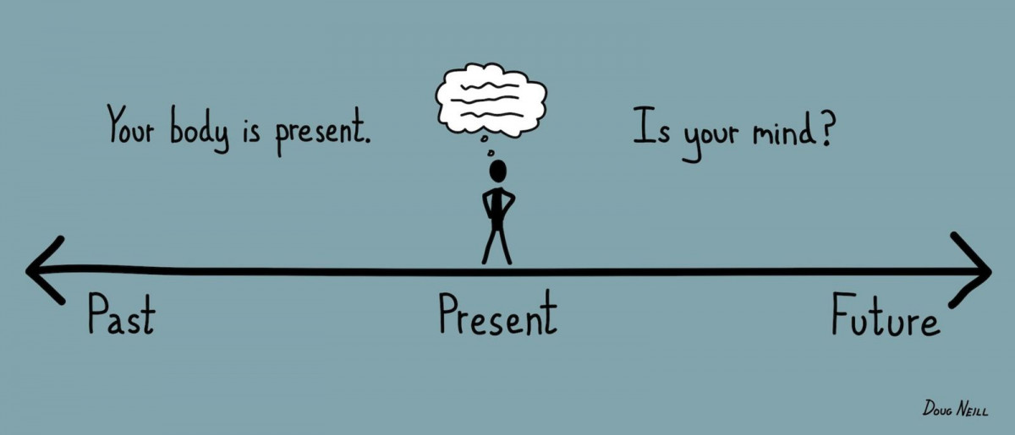
Entrenamiento de la Respiración y Meditación

Slide 41
“Meditar es en realidad, un proceso inherente al ser humano, que permite la regulación física y emocional y que, en pocas palabras, consiste en aprender a no pensar”. Guido Aguilar Psicólogo y músico

Slide 42
¿Qué beneficios físicos se obtienen de un programa de Fitness Mental Empresarial?
Notes:
Ellos contestan

Slide 43
Prevención de enfermedades y accidentes CV.
Notes:
Ellos contestan

Slide 44
¿Cómo implementar un programa de Fitness Mental Empresarial?
Notes:
Ellos contestan

Slide 45
Herramientas de Implementación Empresarial

Slide 46
Abordajes: Individuales Semigrupales Masivas

Slide 47
Webinars

Slide 48
Team Building

Slide 49
Interacción Corporativa “Neuroestimulación”

Slide 50
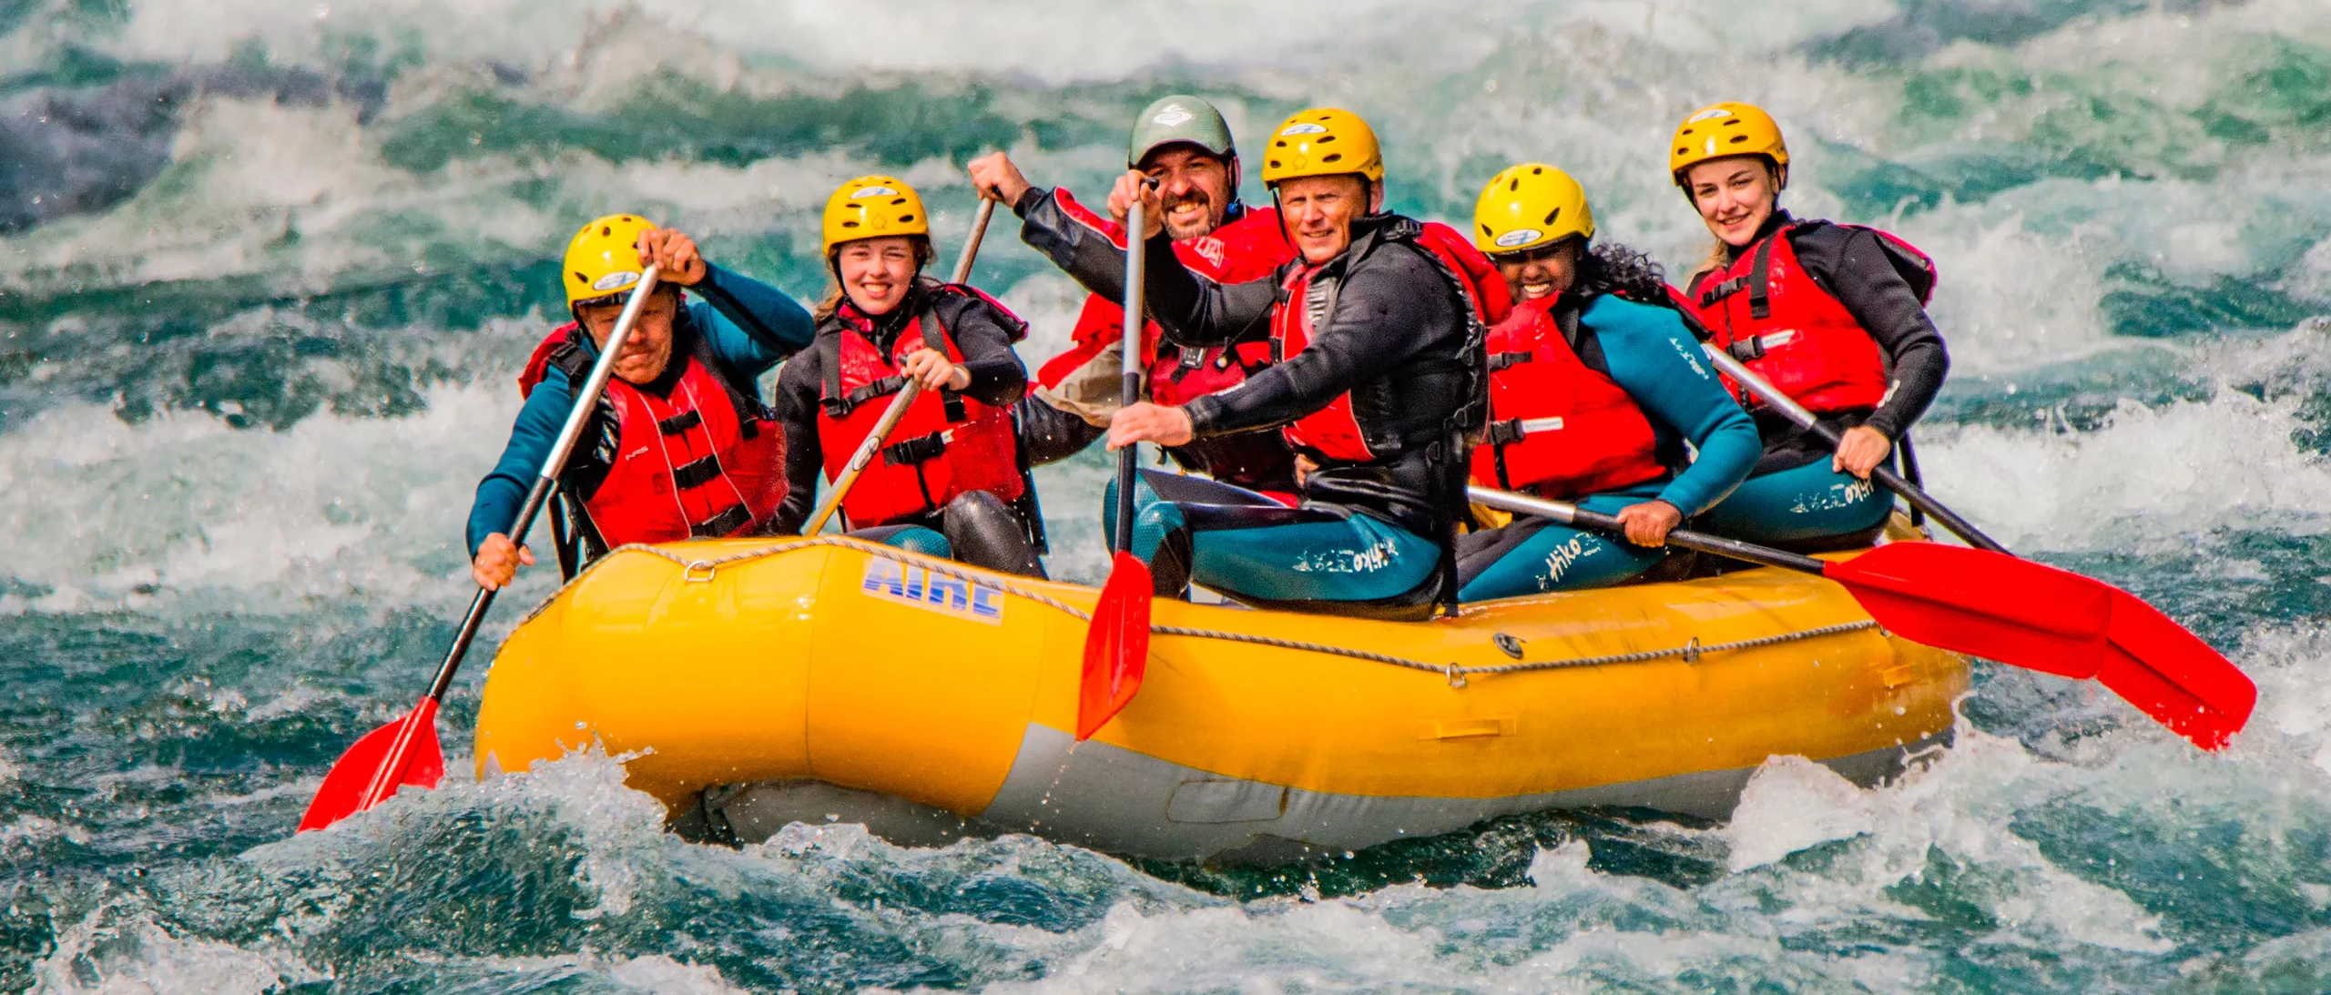
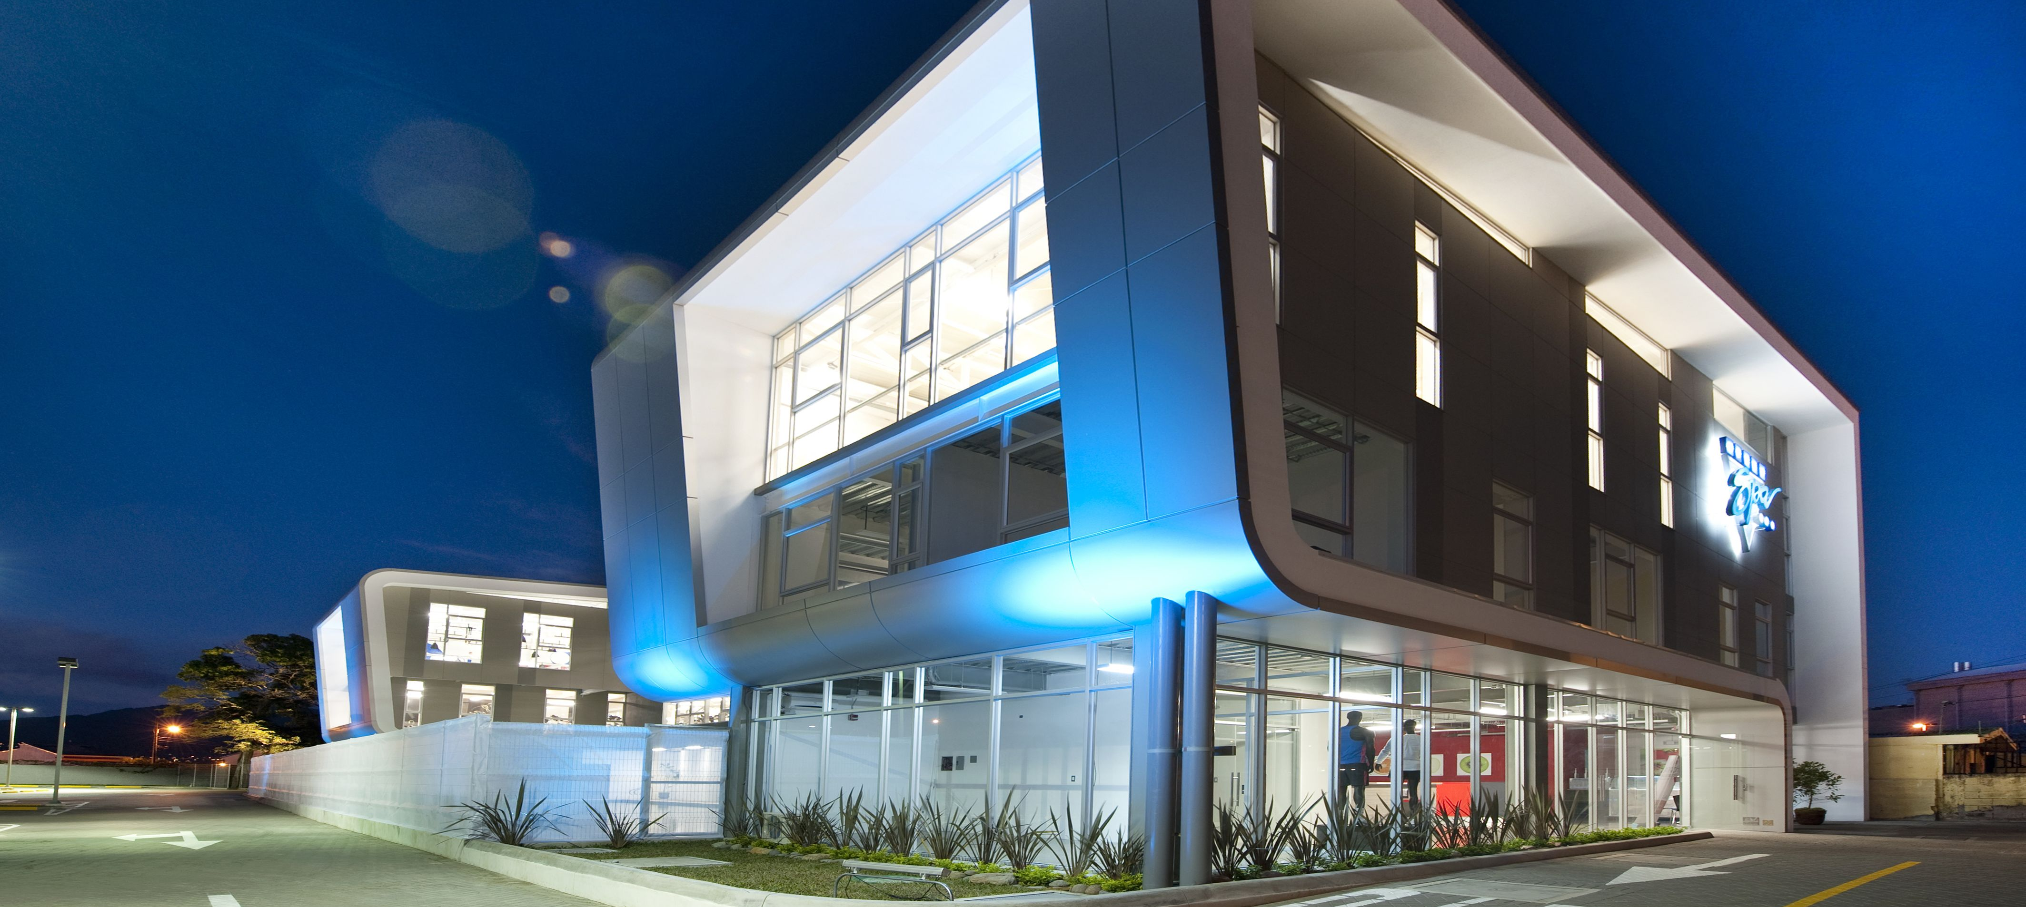
Fitness Day

Slide 51
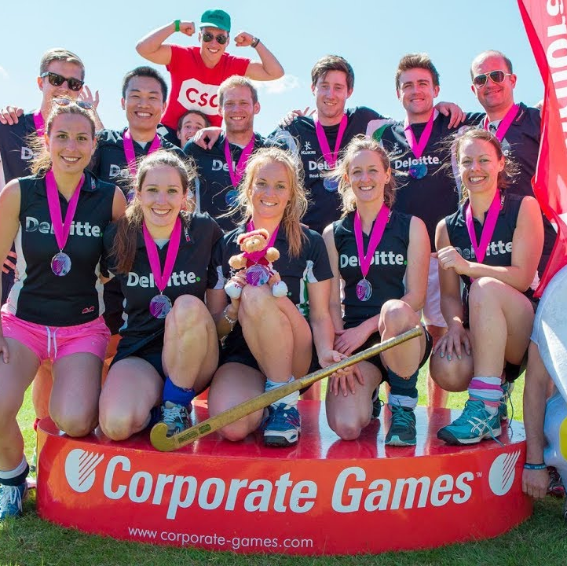
Juegos Corporativos

Slide 52
Retiros de experiencia

Slide 53
Actividades Online

Slide 54
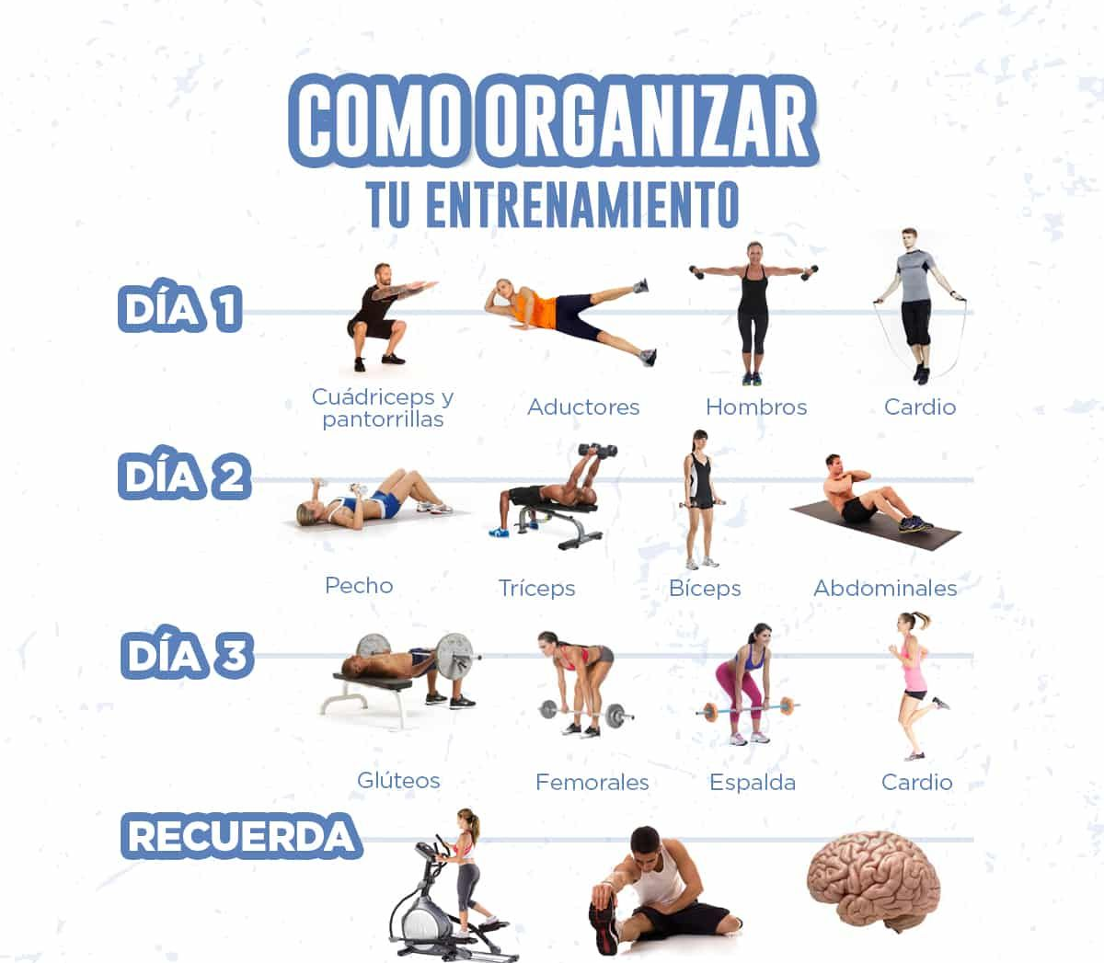
Guías de entrenamiento

Slide 55
¿Cómo medimos el impacto de un programa Fitness Mental Empresarial?
Disminución de ausentismo 45% a 50%.
Mejoras en KPI´s individuales y por área
Disminución de rotación de talento
Sedentariness and absenteeism in the work setting
Elkin Martínez-López y Juan F. Saldarriaga-Franco
Facultad Nacional de Salud Pública. Universidad de Antioquia. Medellín, Colombia.
Notes:
Ellos contestan

Slide 56
“El cerebro es un órgano maravilloso. Empieza a trabajar en cuanto te despiertas y no para hasta que llegas a la oficina”.
(Robert Lee Frost; San Francisco, 1874 - Boston, 1963)

Slide 57
Sigamos en Contacto.
jorge_rodriguez_cr
Prof. Jorge Rodriguez Motion Science
Jorge Rodríguez Prado
gastonorsat@hotmail.com

